Slide 1
Before i forget
역 기획서

Slide 2
목차
정보
내러티브 방식
시스템
연출
인용 요소

Slide 3
1. 정보
플랫폼: pc
장르: 워킹 시뮬레이션, 1인칭 내러티브 어드벤쳐
테마: 알츠하이머, 사랑과 상실, 삶과 죽음

Slide 4
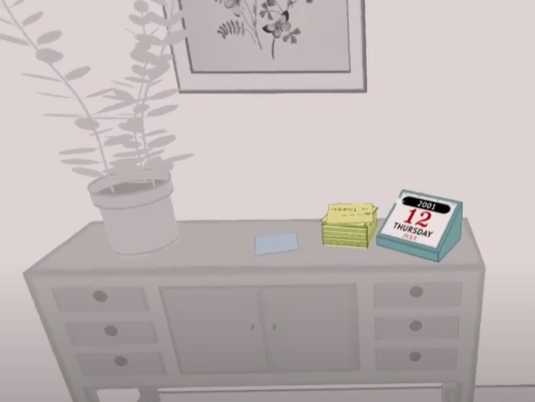
2. 내러티브 방식
비선형적 탐색:
플레이어는 자유롭게 맵 내부를 탐험함과 동시에
조각난 기억들을 찾아 나가며 진행함

Slide 5
2. 내러티브 방식
환경 중심적 내러티브:
오브젝트 자체 혹은 오브젝트의 공간 배치가
스토리를 담음

Slide 6
2. 내러티브 방식
감각적인 연출:
시각적 - 플레이어가 기억을 떠올릴 때 마다 방이
밝아지거나 오브젝트의 색이 선명해짐
청각적 - 플레이어가 혼란스러운 상태일 때 배경음악
과 음향 효과를 통해 효과적으로 연출,
나레이션을 통해 스토리에 몰입하게함

Slide 7
3. 시스템 - 조작
기능 | 키 또는 마우스 | 설명
이동 | W,A,S,D | 플레이어 이동
시점 조절 | 마우스 이동 | 화면/시점 조정
인터랙션 | 좌클릭 | 오브젝트 조사 또는 문 열기
취소/닫기 | 우클릭/Esc | 오브젝트 설명 닫기
메뉴 열기 / 일시정지 | Esc | 게임 일시정지, 설정 메뉴 진입

Slide 8
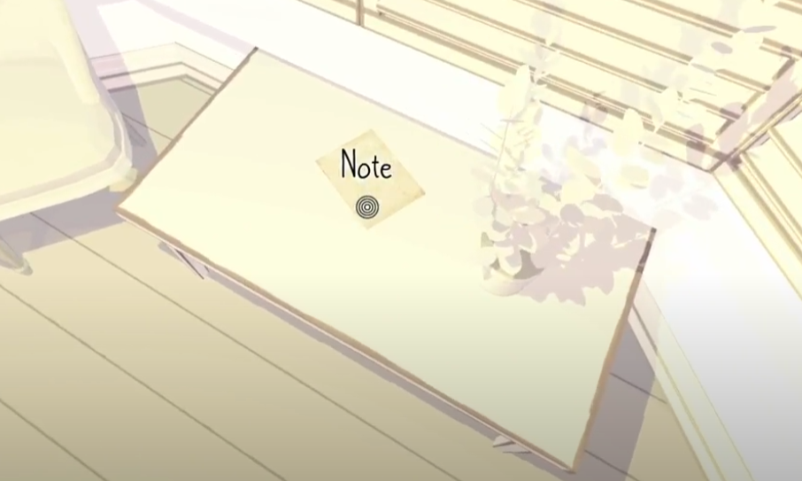
3. 시스템 - 상호작용
오브젝트 탐지:
화면 중앙에서 레이를 발사하여 오브젝트의 정보를
가져온다.

Slide 9
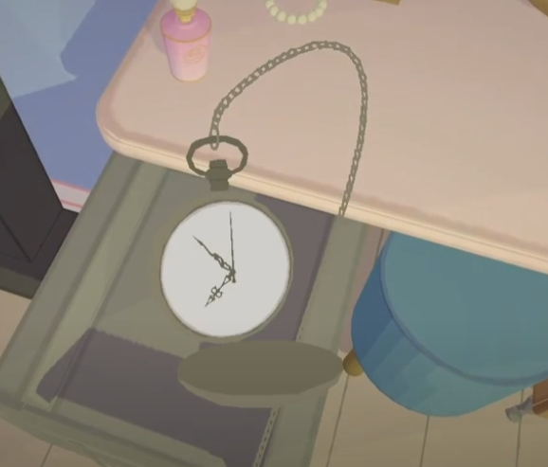
3. 시스템 - 상호작용
상호작용:
오브젝트를 전방향 관찰 가능해지며 오브젝트와
연관된 나래이션 혹은 스토리가 진행된다

Slide 10
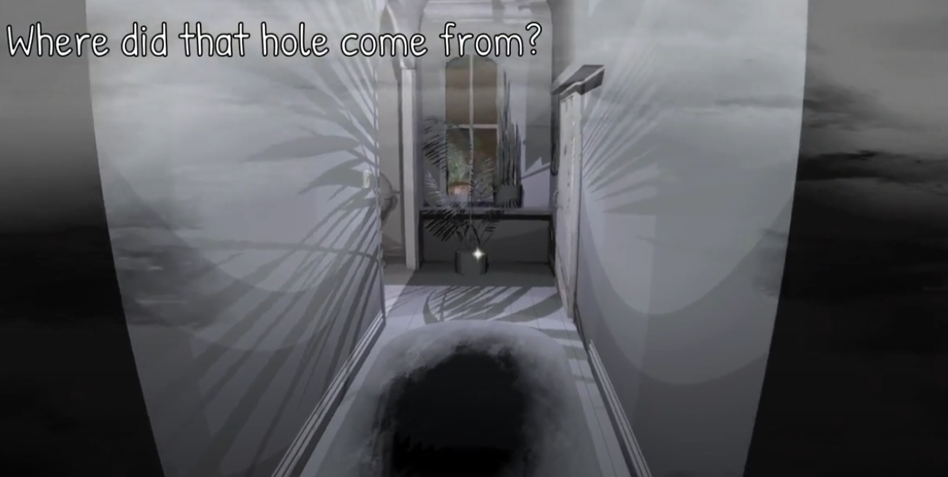
4 . 연출
기억이 흐릴 때 / 혼란스러울 때:
오브젝트 - 회색 느낌이 강한 무채색으로 연출
시야 - 안개가 낀 것처럼 흐리게 연출
맵 - 기본적으로 회색이나 플레이어의 혼란스러움이
고조 될 경우 검은색에 가깝게 어두워짐

Slide 11
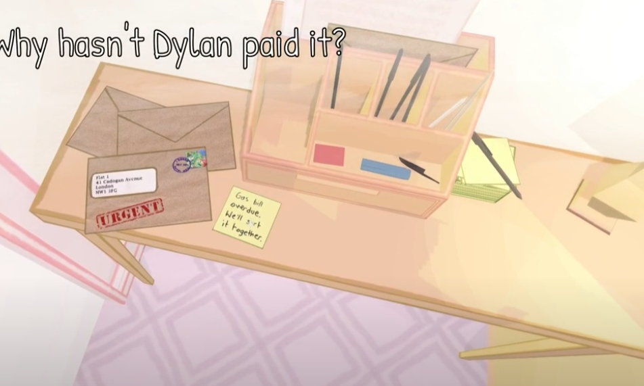
4 . 연출
기억을 찾았을 때 / 중요한 기억을 찾았을 때:
오브젝트 - 무채색에서 원래의 색을 되찾음
시야 - 화면 전체가 흐린 상태가 풀리고 맑아짐
맵 - 밝고 따뜻한 색의 라이트로 연출됨

Slide 12
5. 인용 요소
화면이 흐렸다 밝아지는 연출:
플레이어가 추억을 마주할 때 위 연출을 활용하면 플레이어가 스토리에 몰입을 도와줌
오브젝트와의 상호작용:
VR로 제작되는 우리 게임의 경우 오브젝트와 상호작용을 할 수 있다면 플레이어의 효과적인 몰입을
기대할 수 있다.
따뜻한 분위기의 라이트
: 추억이라는 개념을 다루는 우리 게임의 특성 상 추억을 찾을때마다 따뜻한 색의 라이트를 사용하여
연출하면 도움이 될 수 있다.

